Slide 1
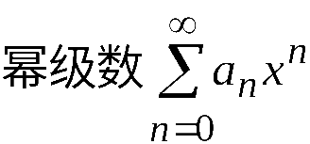

第四节
第十二章
函数展开成幂级数
两类问题:
在收敛域内
求 和
和函数
展 开
本节内容:
一、泰勒 ( Taylor ) 级数
二、函数展开成幂级数

Slide 2

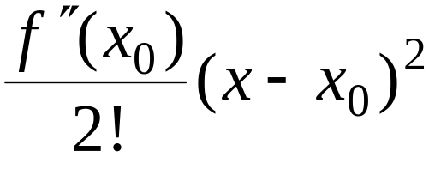


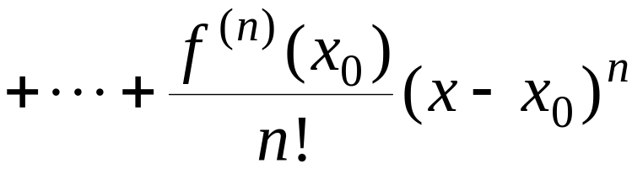

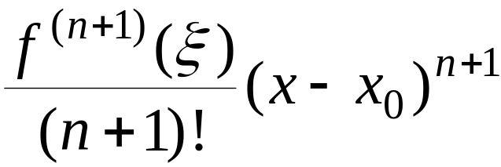

一、泰勒 ( Taylor ) 级数
复习: f (x) 的 n 阶泰勒公式
若函数
的某邻域内具有 n + 1 阶导数,
则在
该邻域内有 :
其中
( ξ 在 x 与 x₀ 之间)
称为拉格朗日余项 .

Slide 3

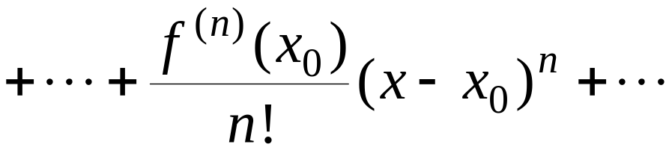
待解决的问题 :
若函数
的某邻域内具有任意阶导数,
则称
为f (x) 的泰勒级数 .
当x₀ = 0 时, 泰勒级数又称为麦克劳林级数 .
1) 对此级数, 它的收敛域是什么 ？
2) 在收敛域上 , 和函数是否为 f (x) ?

Slide 4

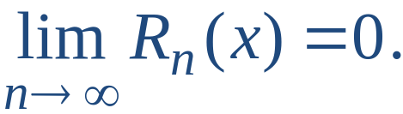
定理1 .
设函数 f (x) 在点 x₀ 的某一邻域
内具有
各阶导数,
则 f (x) 在该邻域内能展开成泰勒级数的充要
条件是
f (x) 的泰勒公式余项满足:
定理2.
若 f (x) 能展成 x 的幂级数,
则这种展开式是
唯一的 , 且与它的麦克劳林级数相同.

Slide 5
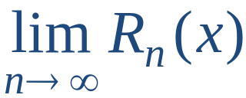
二、函数展开成幂级数
直接展开法
— 利用泰勒公式
展开方法
间接展开法
— 利用已知其级数展开式
的函数展开
1. 直接展开法
由泰勒级数理论可知,
骤如下 :
第一步 求函数及其各阶导数在 x = 0 处的值 ;
第二步 写出麦克劳林级数 , 并求出其收敛半径 R ;
第三步 判别在收敛区间(－R, R) 内
是否为
0.

Slide 6

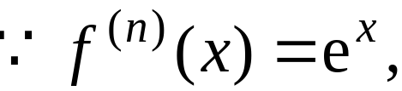
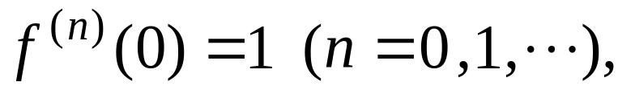
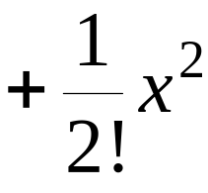
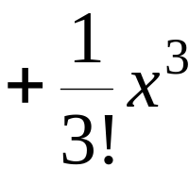
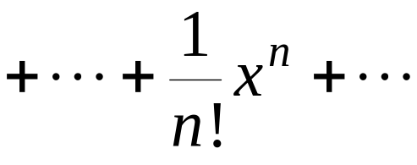



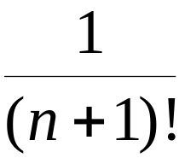
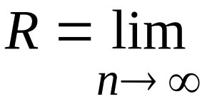

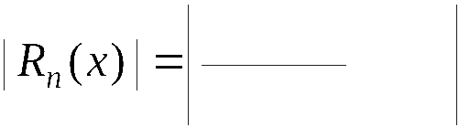
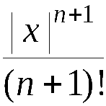





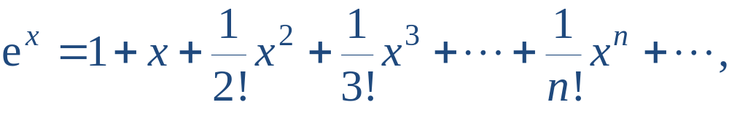

例1. 将函数
展开成 x 的幂级数.
解:
故得级数
其收敛半径为
对任何有限数 x , 其余项满足
(ξ 在0与x 之间)
故

Slide 7

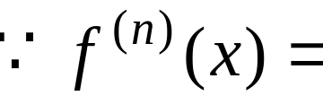

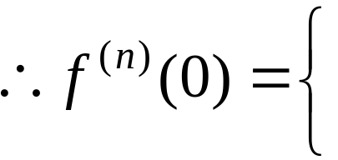



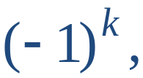

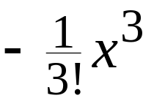
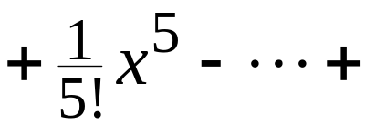
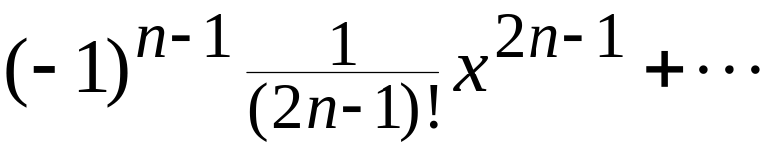


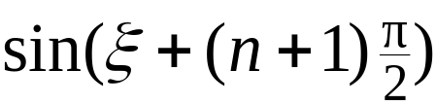
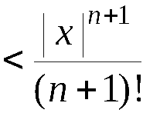
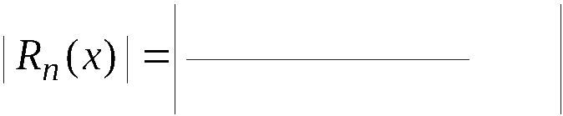




例2. 将
展开成 x 的幂级数.
解:
得级数:
其收敛半径为
对任何有限数 x , 其余项满足

Slide 8
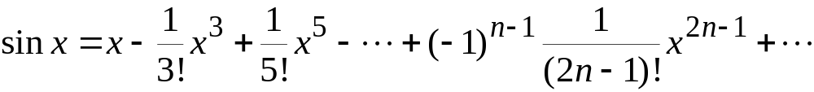
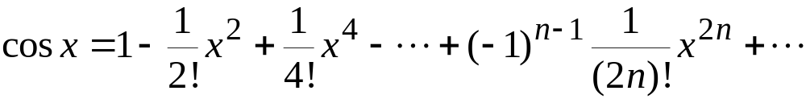
对上式两边求导可推出:

Slide 9




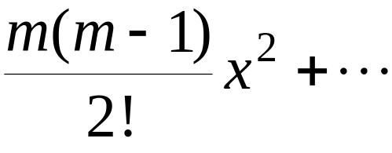

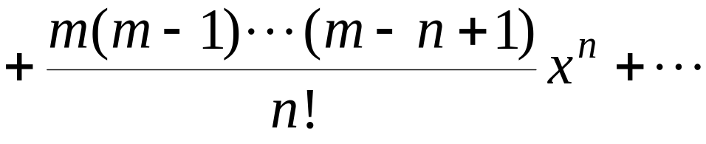
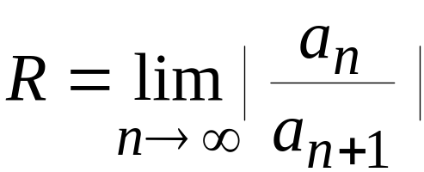
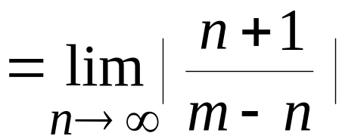

例3. 将函数
展开成 x 的幂级数, 其中m
为任意常数 .
解: 易求出
于是得 级数
由于
因此对任意常数 m,
级数在开区间 (－1, 1) 内收敛.

Slide 10


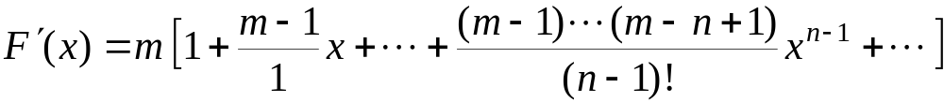



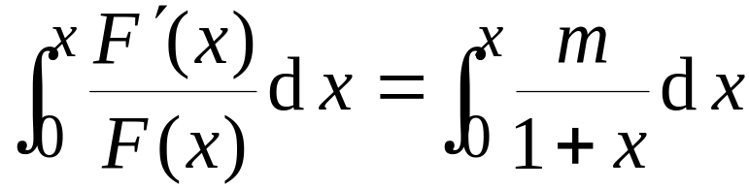
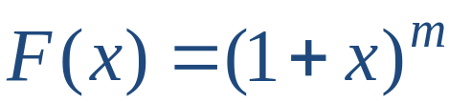
为避免研究余项 , 设此级数的和函数为
则
推导

Slide 11
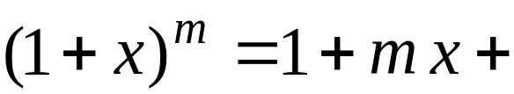

由此得
称为二项展开式 .
说明：
(1) 在 x＝±1 处的收敛性与 m 有关 .
(2) 当 m 为正整数时, 级数为 x 的 m 次多项式, 上式
就是代数学中的二项式定理.

Slide 12
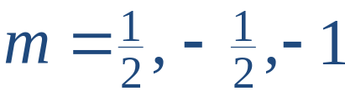
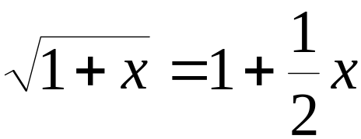
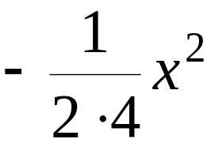
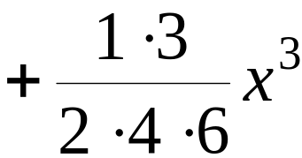
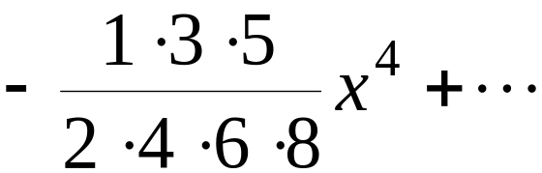

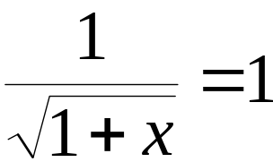
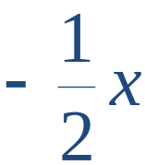
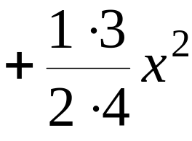
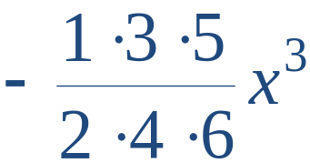
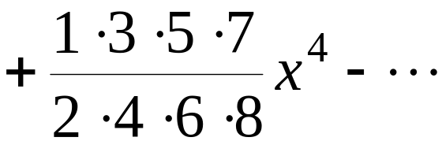

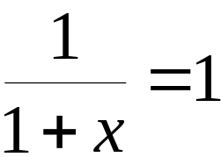


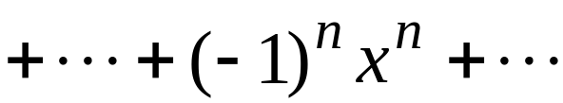


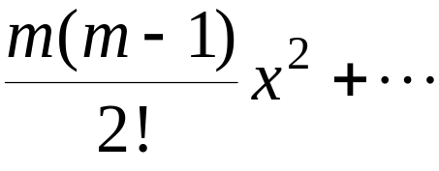
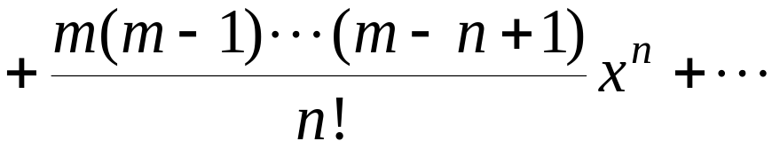


对应
的二项展开式分别为

Slide 13







2. 间接展开法
利用一些已知的函数展开式及幂级数的运算性质,
将所给函数展开成 幂级数.
例4. 将函数
展开成 x 的幂级数.
解: 因为
把 x 换成
, 得

Slide 14










例5. 将函数
展开成 x 的幂级数.
解:
从 0 到 x 积分, 得
上式右端的幂级数在 x ＝1 收敛 ,
定义且连续,
所以展开式对 x ＝1 也是成立的,
于是收敛
域为
利用此题可得

Slide 15

















例6. 将
展成
的幂级数.
解:

Slide 16





















例7. 将
展成 x－1 的幂级数.
解:

Slide 17











内容小结
1. 函数的幂级数展开法
(1) 直接展开法
— 利用泰勒公式 ;
(2) 间接展开法
— 利用幂级数的性质及已知展开
式的函数 .
2. 常用函数的幂级数展开式

Slide 18

















当 m = –1 时

Slide 19
作业
P289 2 (3) , (5)；4 ; 6

